Slide 1
Министерство труда и социального развития Краснодарского края
Государственное бюджетное учреждение социального
обслуживания Краснодарского края
«Успенский комплексный центр социального обслуживания населения»
Практика: Организация досуга для граждан старшего поколения
Проект «Клуб активной жизни Золотой возраст»
«
Составитель: специалист по социальной работе отделения социального обслуживания на дому
Захарова Алла Юрьевна
с. Успенское
2023 год

Slide 2
На базе центра социального обслуживания на дому организован клуб активной жизни «Золотой возраст».
Участники клуба это граждане пожилого возраста и инвалиды.
Основной целью проекта является повышение качества жизни старшего поколения, увеличение физической активности.
Работа клуба ведется по нескольким направлениям.

Slide 3
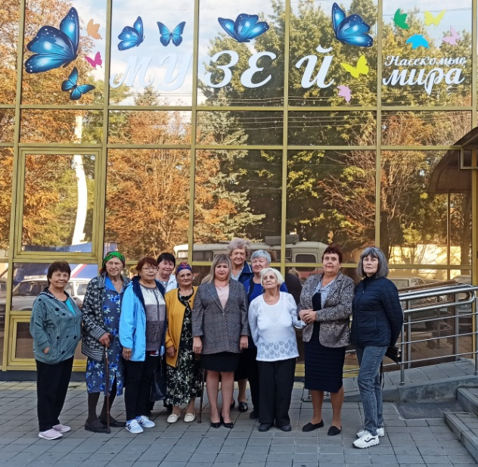
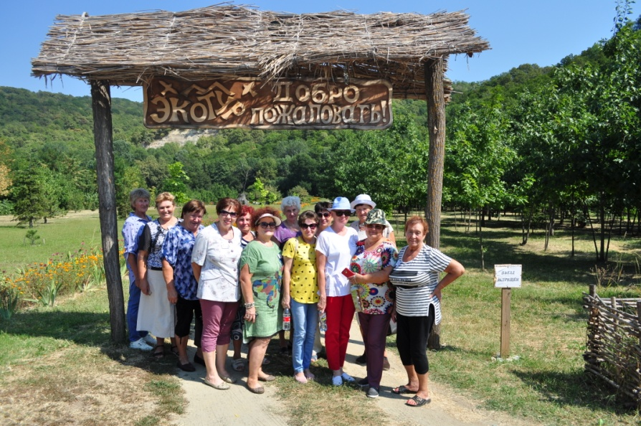
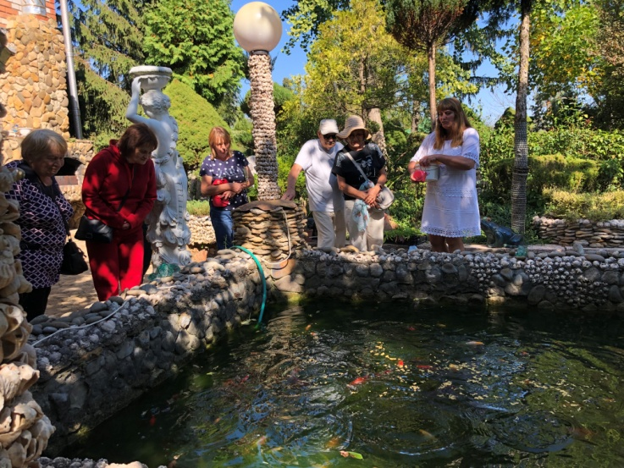
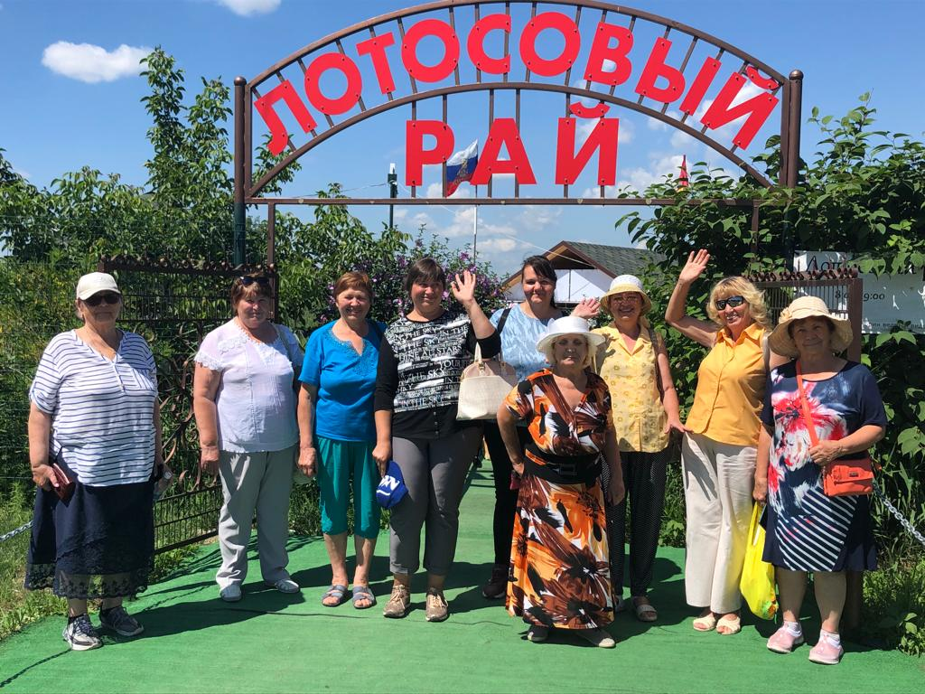
Экскурсионные поездки — одно из самых популярных направлений в работе клуба, в рамках которого организовываются экскурсионные поездки, посещения музеев и театров.

Slide 4
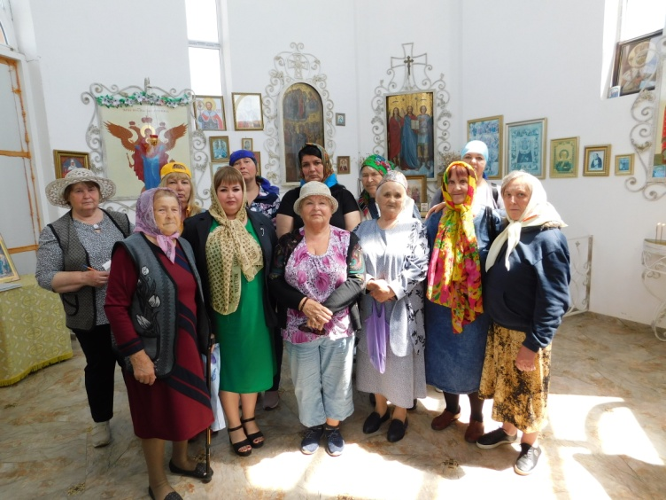
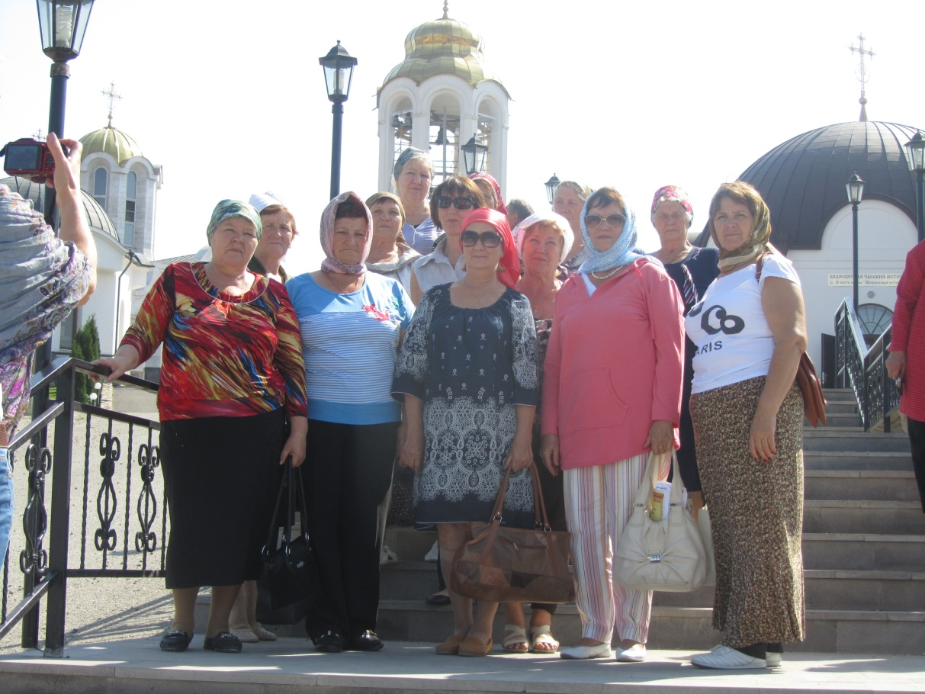
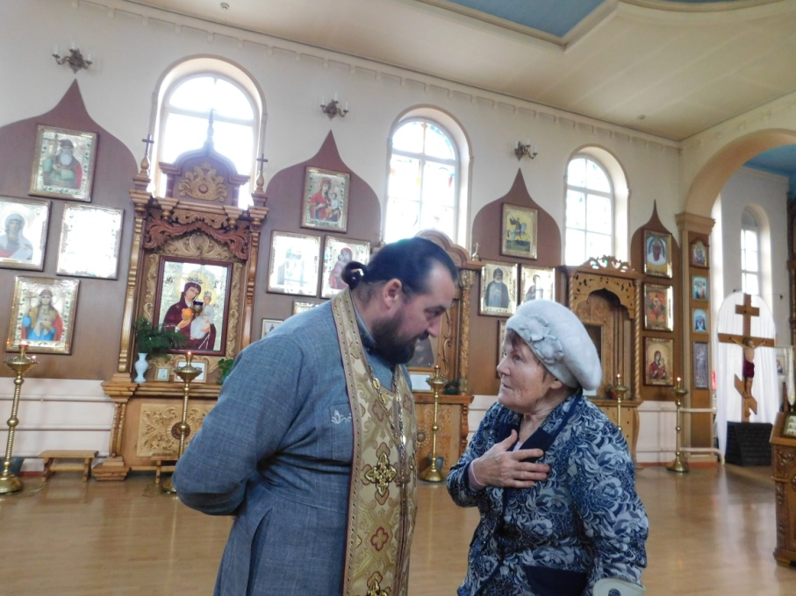
Повышение качества жизни людей пожилого возраста напрямую зависит от нравственных ценностей, и для этого в работе клуба организованы посещения храмов, встречи и беседы со священнослужителями.

Slide 5
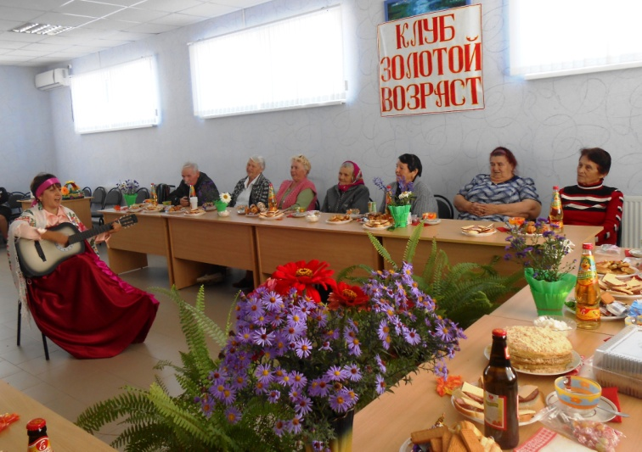
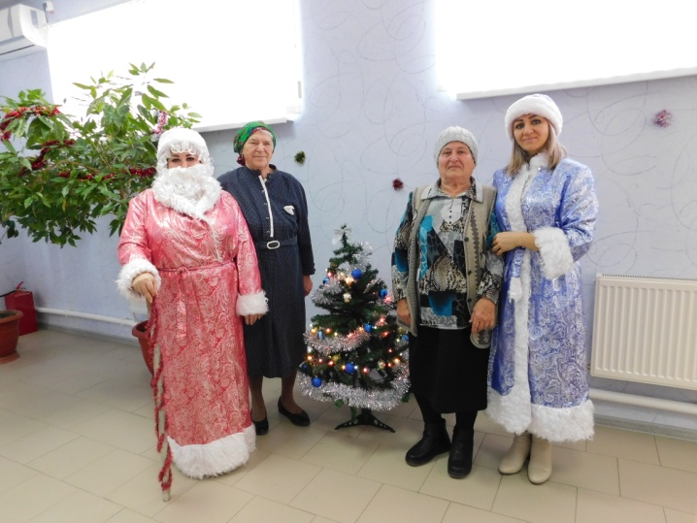
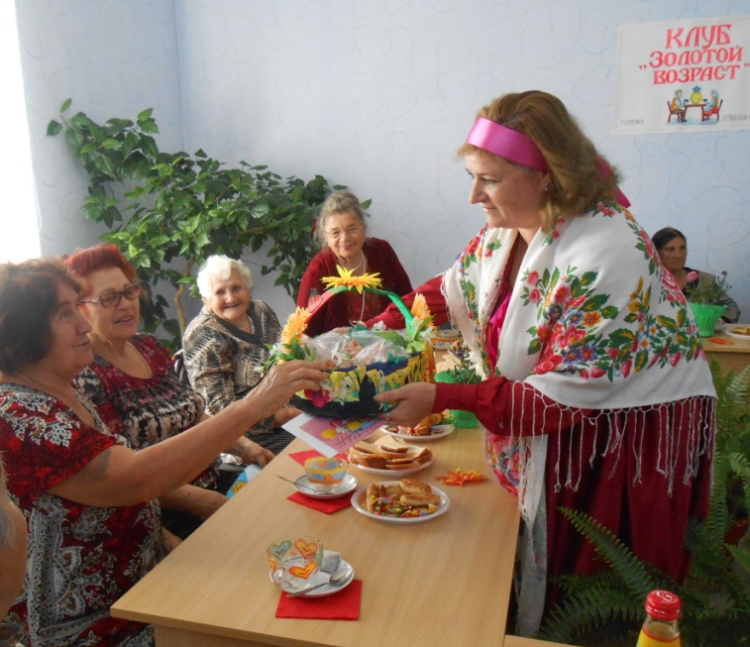
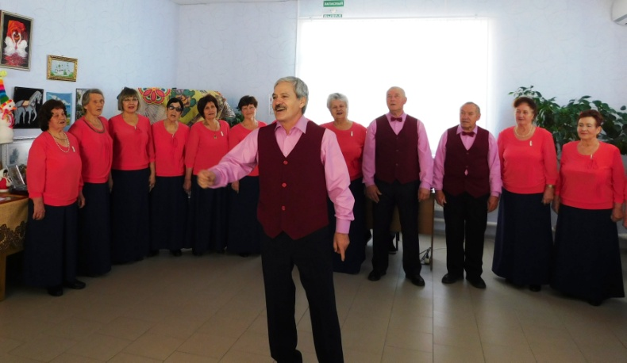
Чтобы не оставить без внимания всех, кто ещё молод душой, в учреждении социального обслуживания постоянно проводятся праздничные мероприятия - ко Дню пожилого человека, Дню семьи, Дню матери, Новогодние огоньки.

Slide 6
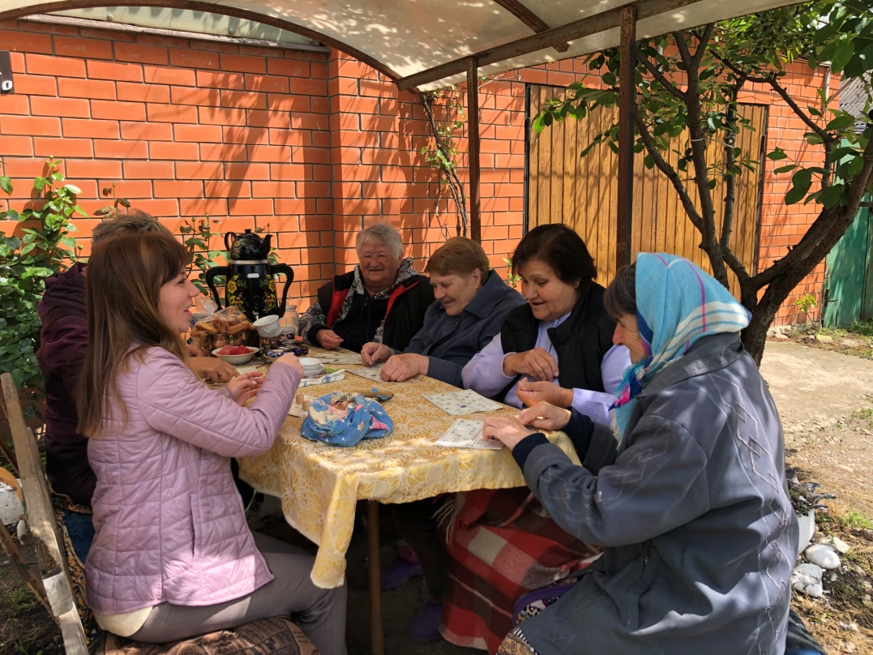
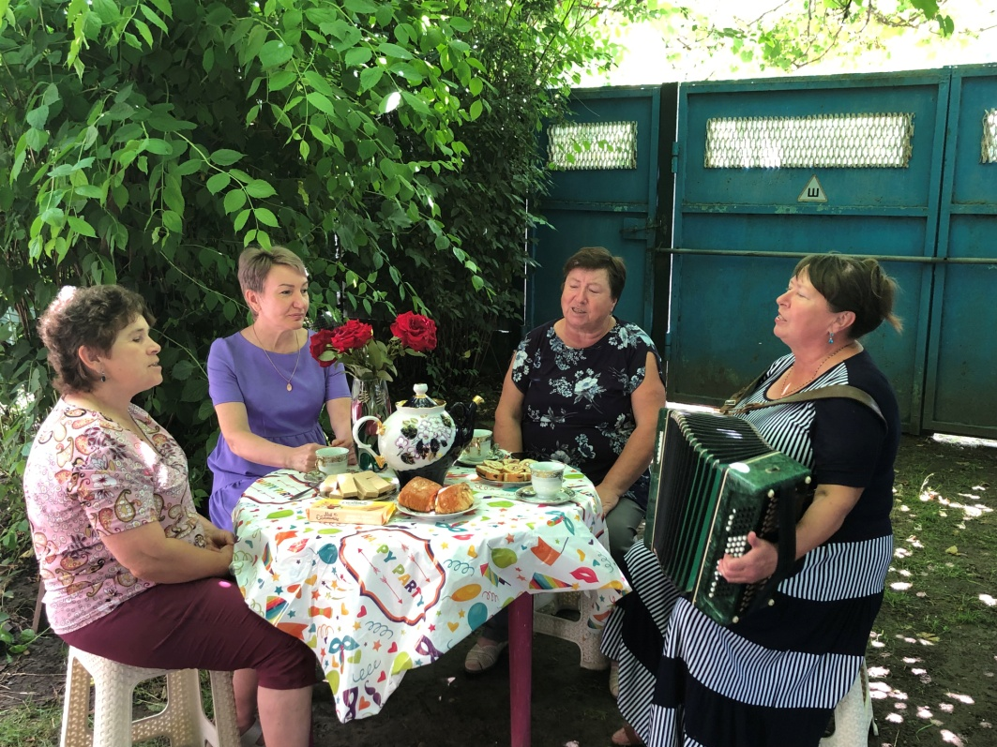
Популярностью пользуются дружеские встречи за чашечкой чая, где простое общение друг с другом приносит радость. Благодаря этим встречам пожилые люди, которым трудно выезжать за пределы своего населенного пункта расширяют круг общения, находя новых друзей с общими интересами.

Slide 7
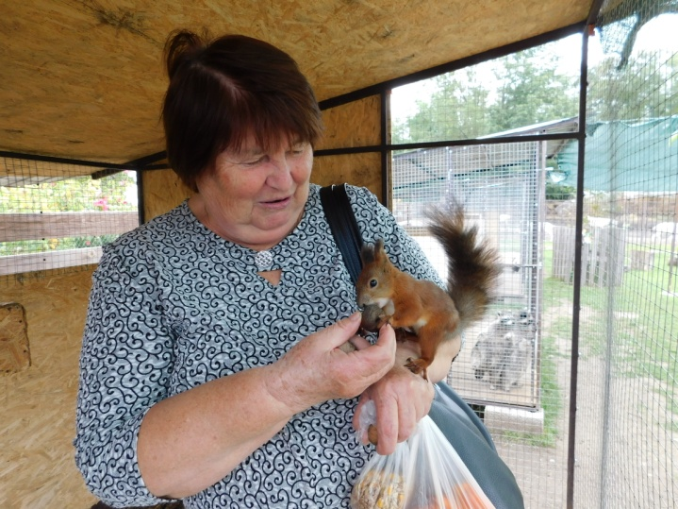
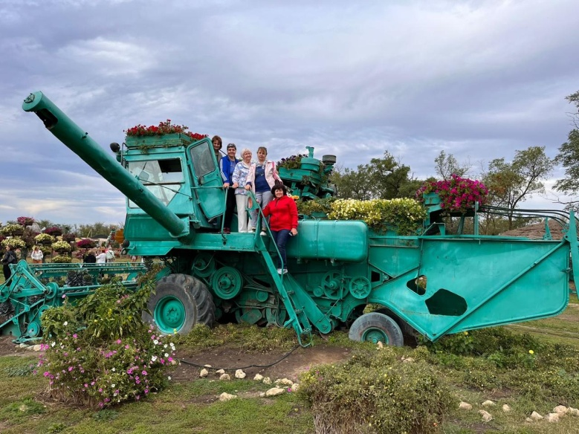
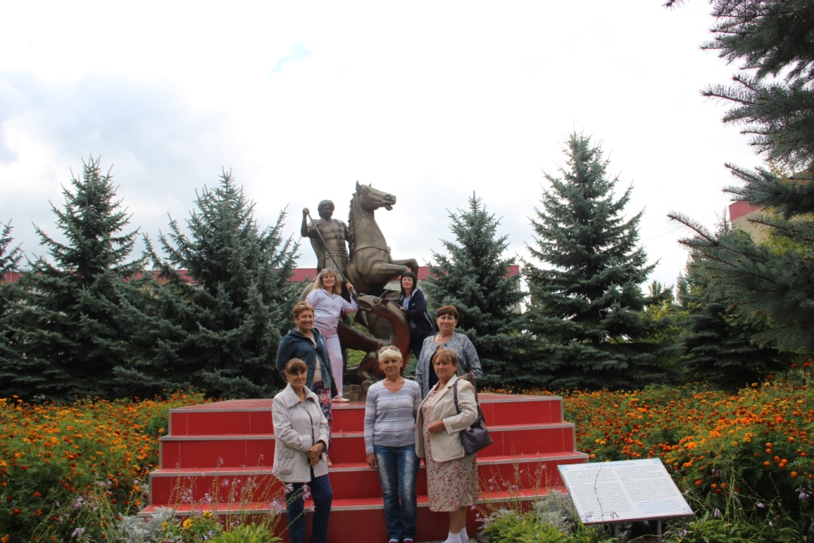
Надо отдать должное нашему старшему поколению, они охотно участвуют во всех мероприятиях для пожилых людей. И чувствуют при этом заряд бодрости и хорошего настроения. За 4 года работы клуба, количество граждан пожилого возраста ведущих активный образ жизни увеличилось в 3 раза.
Важно помнить, что возраст не является преградой для наслаждения жизнью и стремления к личному развитию. Проявляя заботу о себе и своих потребностях, мы можем продлить активность, радость и удовлетворение в пожилом возрасте.

Slide 8
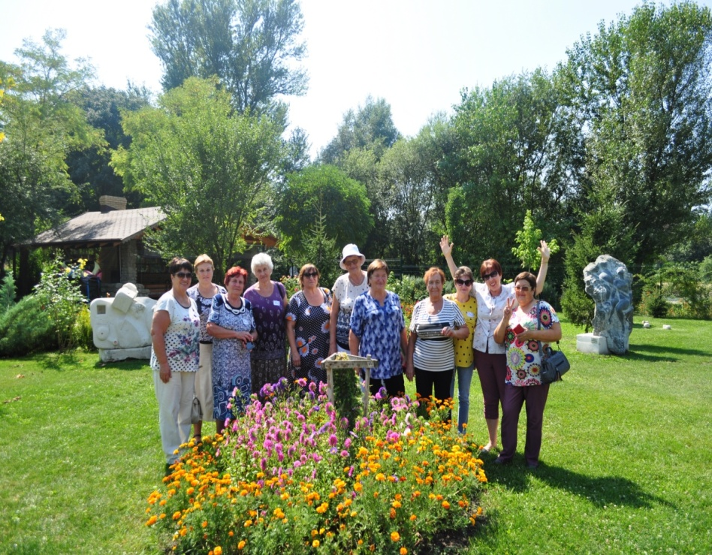
Активная жизнь в пожилом возрасте это не цель достичь внушительных спортивных результатов, а поддержать свое здоровье, поднять настроение и провести время в общении. Именно такие задачи в первую очередь стоят перед организаторами проводимых мероприятий, что подтверждается словами благодарности в адрес учреждения.
Спасибо за внимание!

